Slide 1
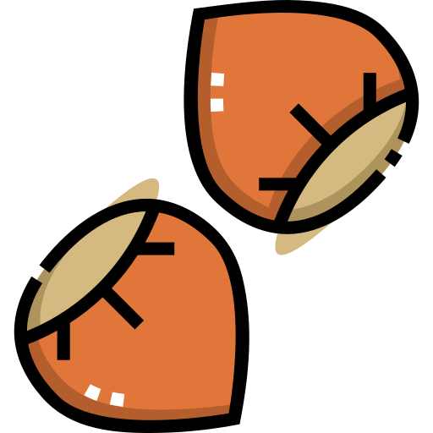
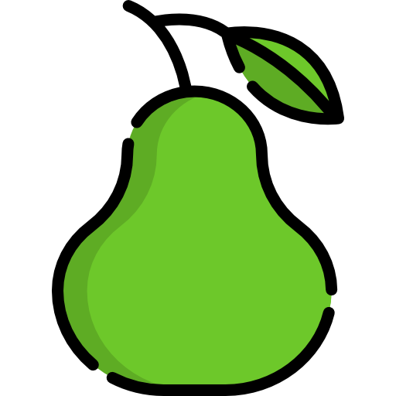
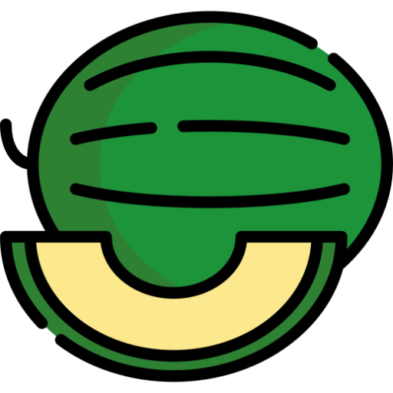
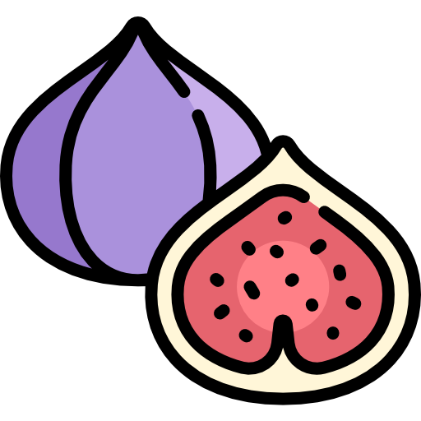
ENCUENTRA LA SALIDA DEL LABERINTO RECOGIENDO FRUTAS PROPIAS DEL OTOÑO
¡LO LOGRASTE!

Slide 2
INTENTALO DE NUEVO

